Slide 1

LÀM QUEN VĂN HỌC
Đề tài : Thơ “ bé làm Bác sĩ”
Số lượng : 20- 25 trẻ
Thời gian : 20- 25 phút
Lứa tuổi : 4 – 5 tuổi

Slide 2

I.Mục đich - Yêu cầu :
1. Kiến thức:
- Trẻ nhớ tên bài thơ: “Làm bác sĩ”
- Trẻ hiểu nội dung bài thơ, biết các nhân vật trong thơ.
- Trẻ biết cách đọc thuộc bài thơ diễn cảm.
2. Kỹ năng:
- Rèn cho trẻ kỹ năng đọc diễn cảm, đọc đúng nhịp điệu của bài thơ
- Trẻ nói đủ câu, mạch lạc, rõ ý khi trả lời các câu hỏi của cô qua nội dung bài thơ.
3. Thái độ:
- Qua bài thơ trẻ biết được thêm về nghề bác sĩ, biết ơn các bác sĩ.
- Giáo dục trẻ đi trời nắng biết đội mũ, nón.

Slide 3
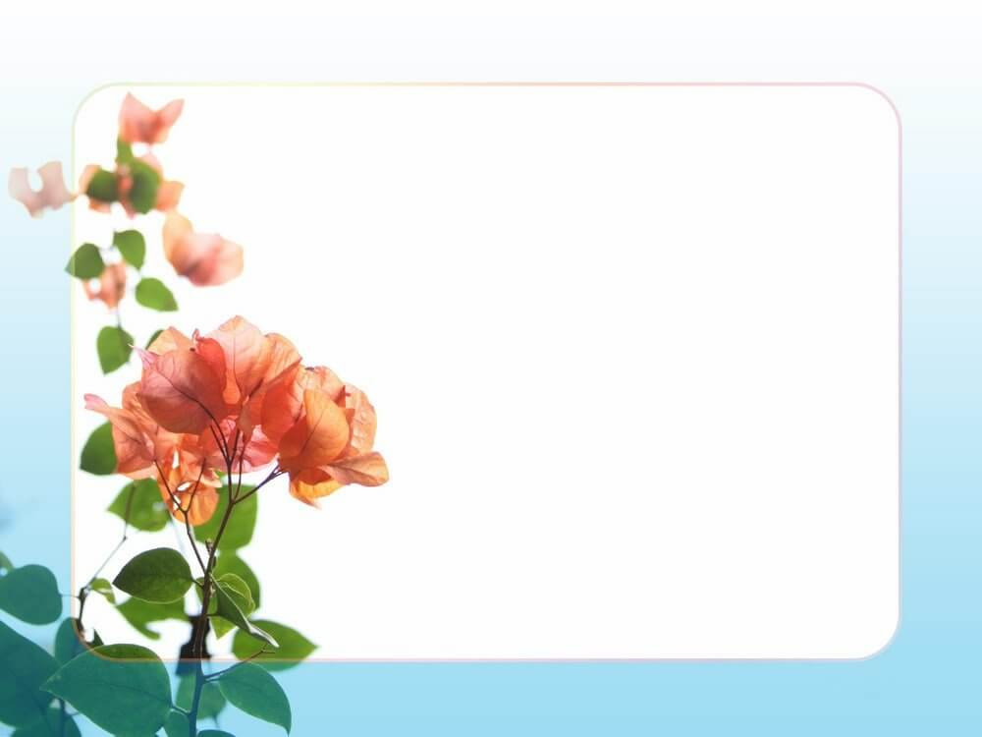
II. Chuẩn bị:
Cô:
- Bài giảng điện tử
- Video thơ “Làm bác sĩ”
Trẻ:
- Trang phục quần áo gon gàng, tâm lý thoải mái.
- 1 bộ trang phục bác sĩ , 1 bộ trang phục mẹ.
- Hộp đồ dùng bác sĩ.
-1 khu để diễn và sân khấu rối.
- Bộ rối thơ

Slide 4

1. Ổn định tổ chức.
Chơi “trốn cô, thấy cô”
- Các con còn thấy trên bàn xuất hiện gì ?
Trong túi có những đồ dùng gì ?
- Bạn nào thích chơi góc bác sĩ ?
- Có bài thơ, bài hát, câu chuyện nào về nghề bác sĩ mà con biết?

Slide 5
BÀI THƠ: “ Bé làm Bác Sĩ”
Tác giả : Lê Ngân

Slide 6
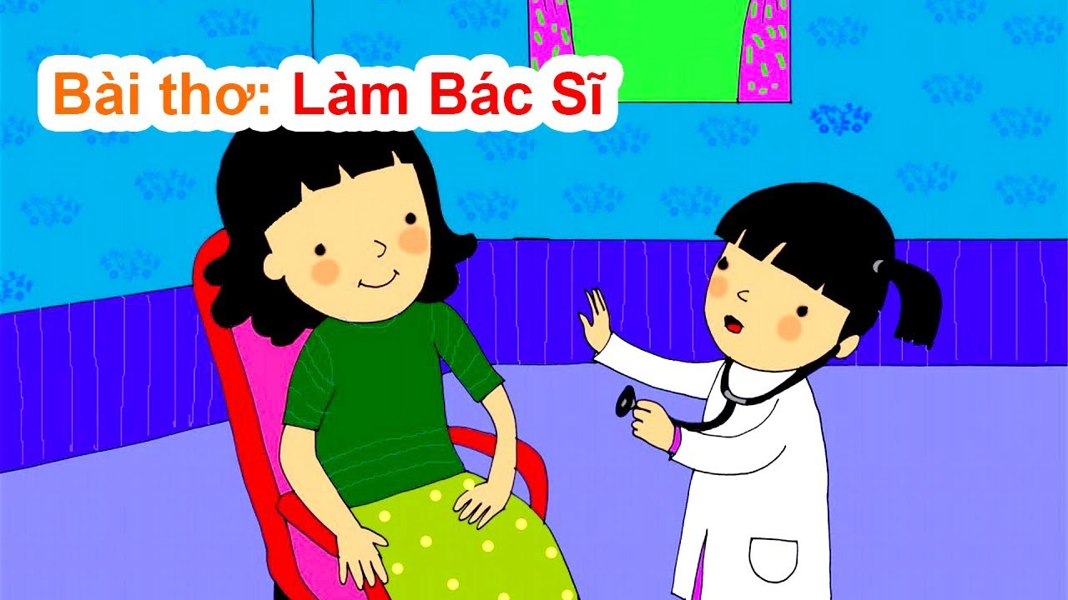
Mời mẹ ngồi yên lặng
Để “bác sĩ” khám cho
Chắc lại đi đầu nắng
Bệnh này là bệnh ho

Slide 7
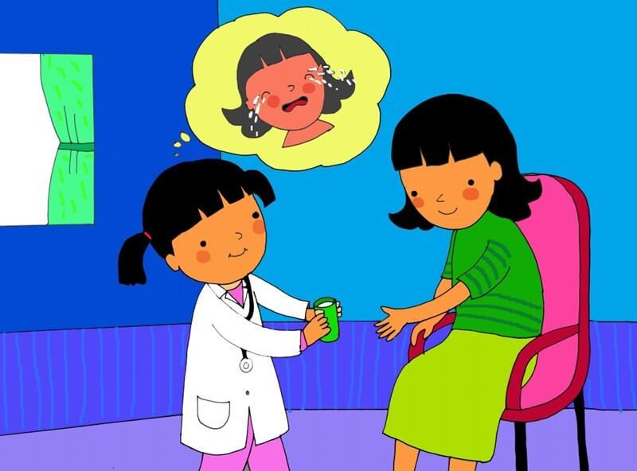
Thuốc ngọt chứ không đắng
Phải uống với nước sôi
Nếu tiêm thì đau lắm
Mẹ lại khóc nhè thôi

Slide 8
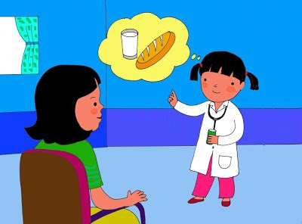
Mẹ bỗng hỏi “bác sĩ”
Sổ mũi uống thuốc gì?
“Bác sĩ” chừng hiểu ý
Uống sữa với bánh mỳ!

Slide 9
- Bạn nhỏ trong bài thơ đóng vai làm ai?
- Bác sĩ khám bệnh cho ai?
- Bác sĩ đã nói rằng mẹ bị bệnh gì?
- Bác sĩ dặn mẹ phải uống thuốc như thế nào?
- Khi mẹ hỏi “Sổ mũi uống thuốc gì?” thì bác sĩ trả lời thế nào?

Slide 10
* Giáo dục trẻ biết đội mũ khi đi ngoài nắng, biết lễ phép, kính trọng và biết ơn các bác sĩ.

Slide 11
Cô giới thiệu loại hình diễn rối, mời 2 trẻ lên sử dụng rối diễn bài thơ ( đã được cô ghi âm giọng trẻ đọc và bật cho trẻ diễn)

Slide 12


